Slide 1
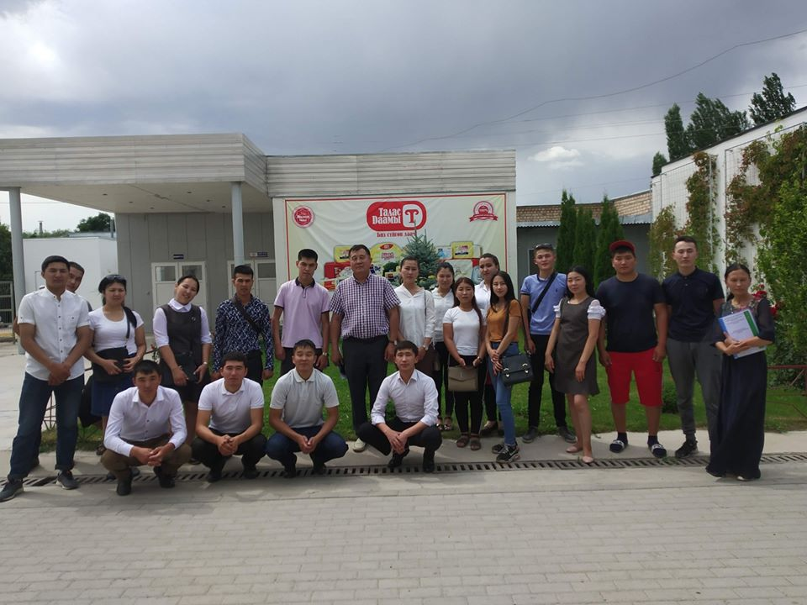
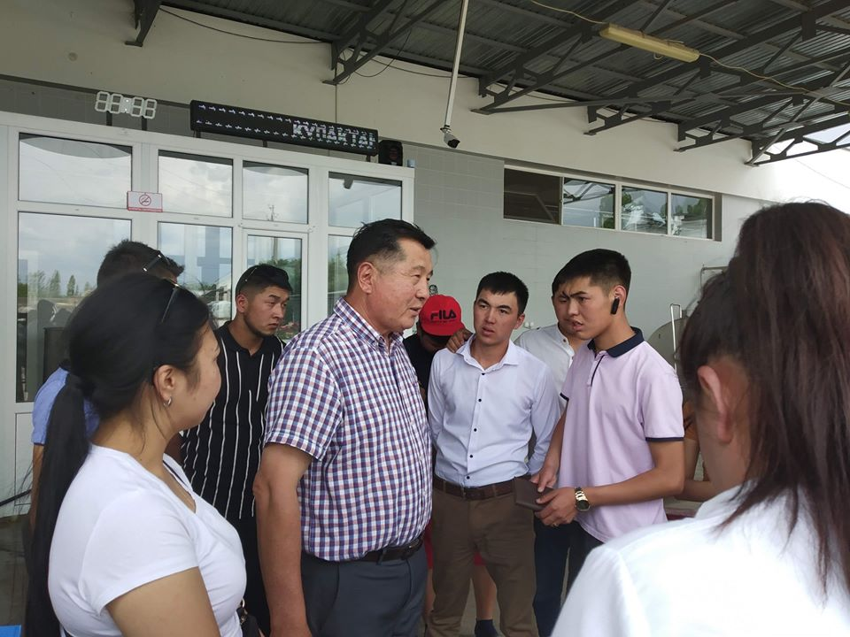
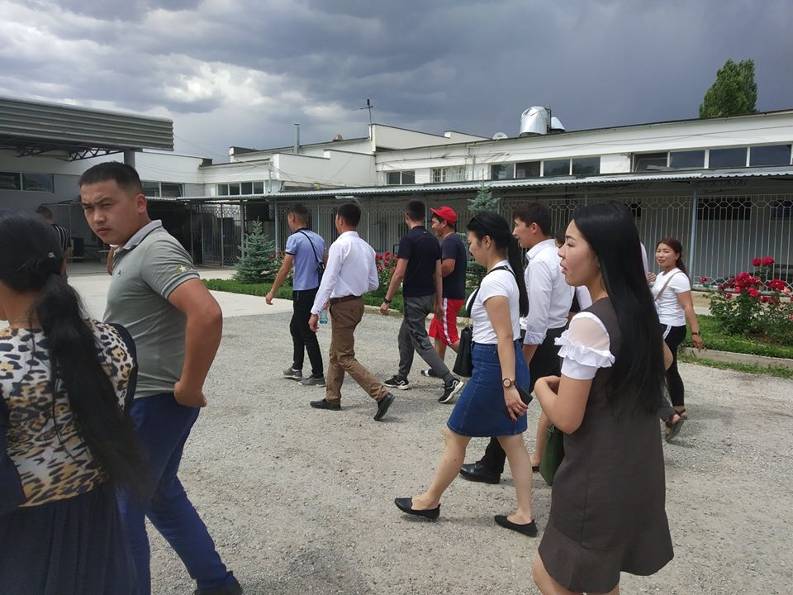
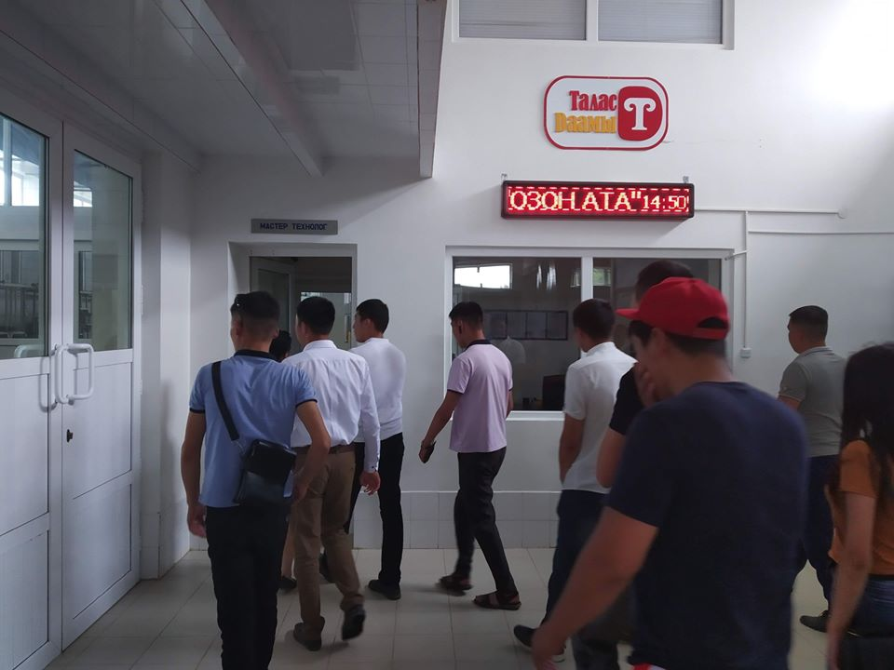
Где вы будете проходить практики?

Slide 2
А где еще можно пройти практику студентам?
№ | Наименование организации
1 | ТФ ОАО Коммерческий Банк «Кыргызстан»
2 | Таласское районное Управление Социального Фонда
3 | ТФ ОАО «Айыл банк»
4 | УГНС по г.Талас
5 | ТФ ОАО КыргызТелеком
6 | ТФ ОАО «Кыргыз почтасы»
7 | ЗАО «Талас Сут»
8 | ТФ ЗАО «Бай тушум»
9 | ТФ ОАО «Оптима банк»
10 | Мэрия г.Талас
11 | ТФ ЗАО «Росинбанк»
12 | ТФ ЗАО «KICB банк»
13 | ТФ ЗАО «Финка банк»
14 | ОсОО “Талас-Даамы”
15 | ЗАО “Бакай Банк”
16 | ОсОО “Эмилия”
17 | Айыл окмоту по Таласской области
18 | Представительство ПП КР в ТО
19 | Таласское областное управление государственной статистики
20 | ТФ ЗАО Demir bank

Slide 3
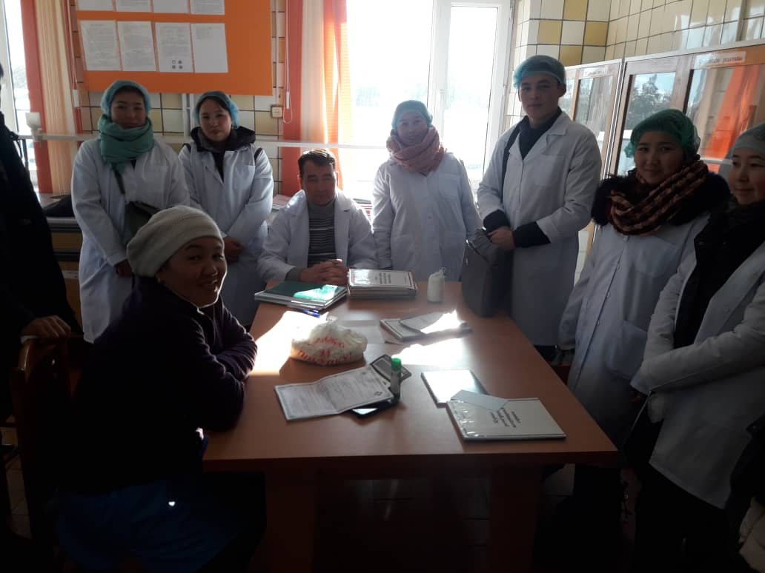
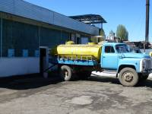
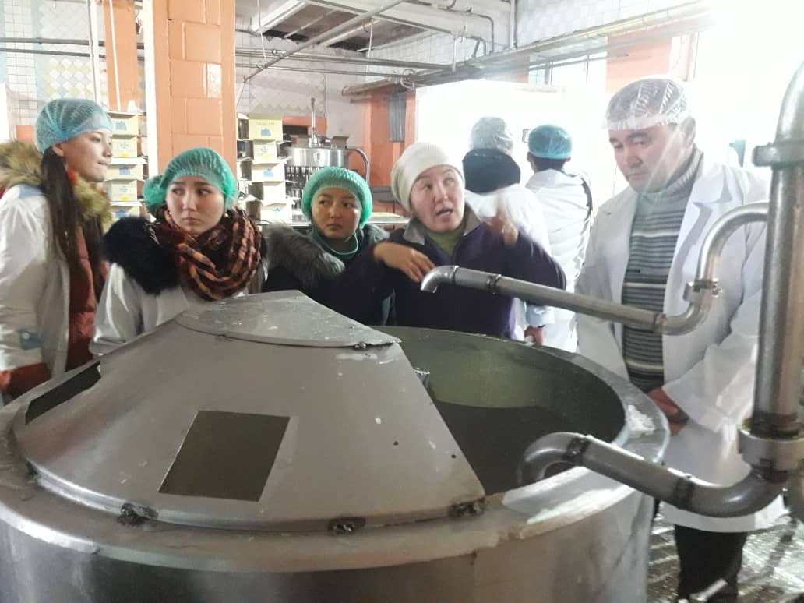
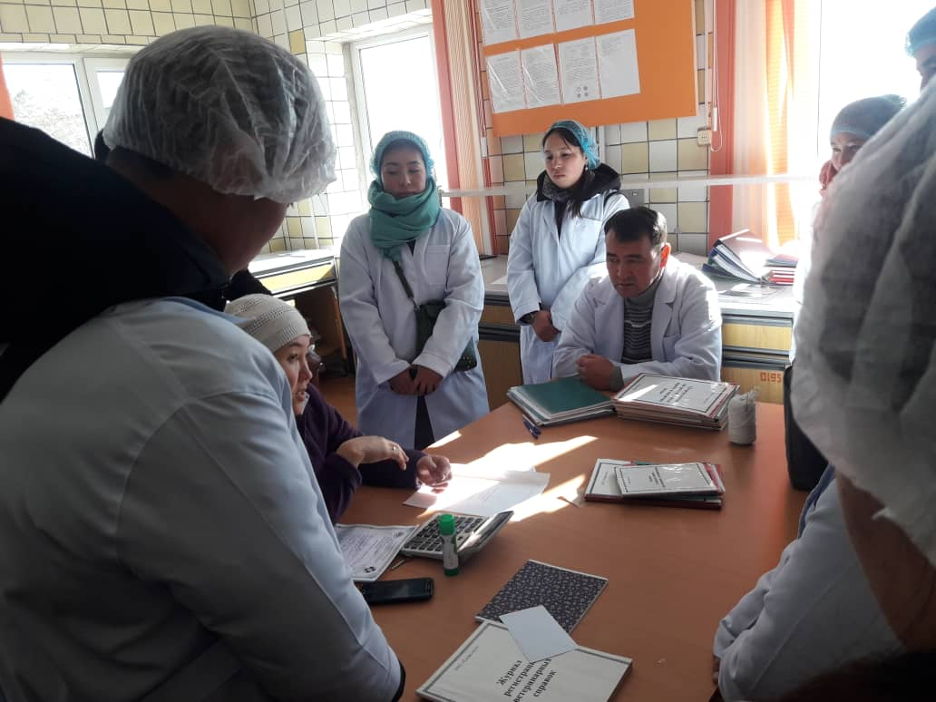
Учебно-ознакомительная практика студентов
в ЗАО“Талас-Сут”

Slide 4
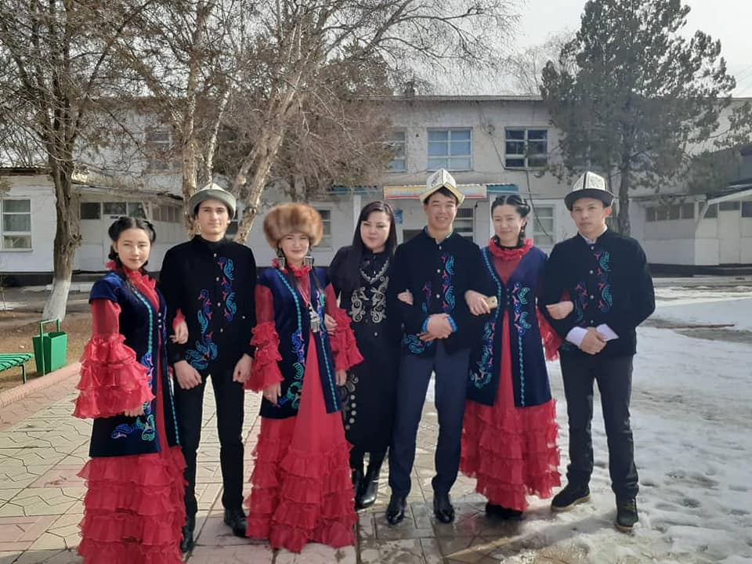
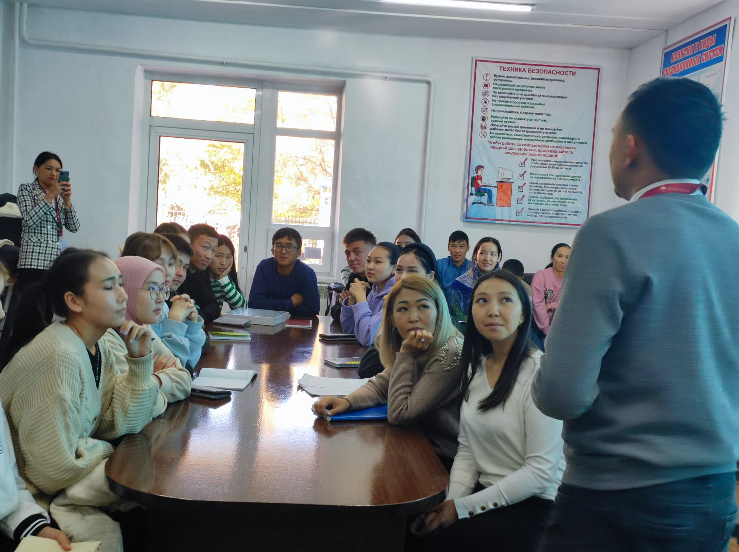
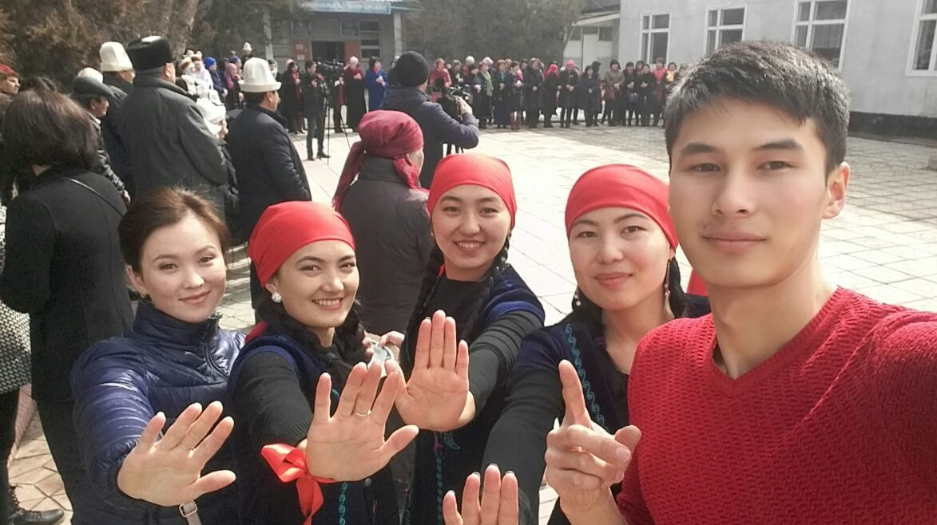
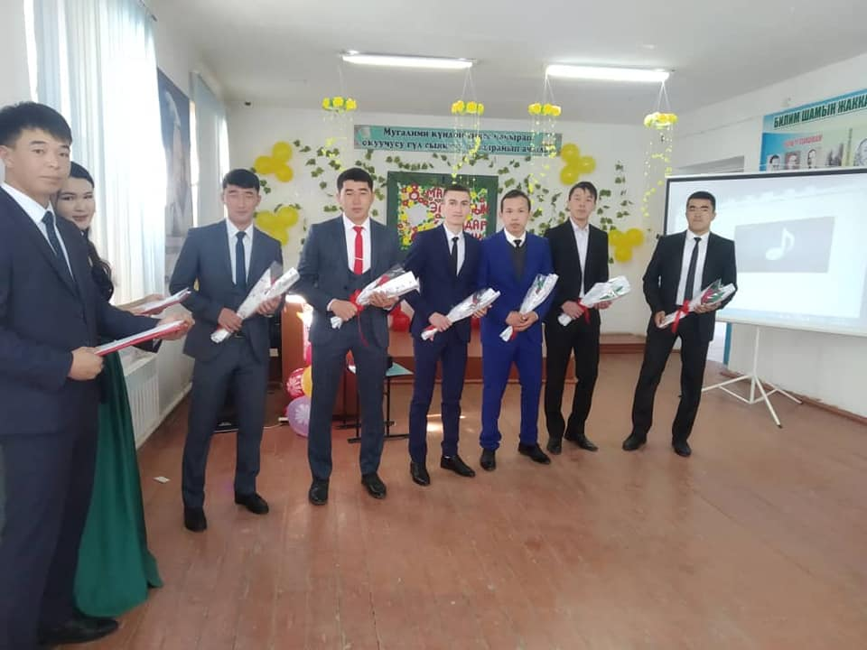
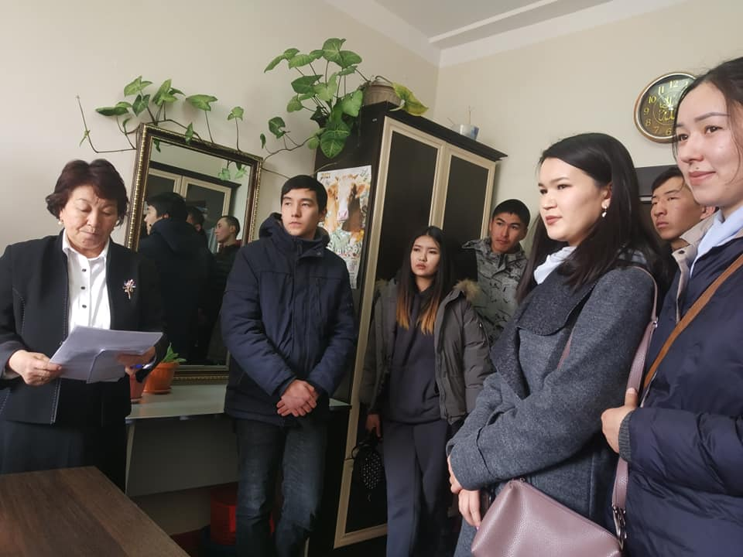
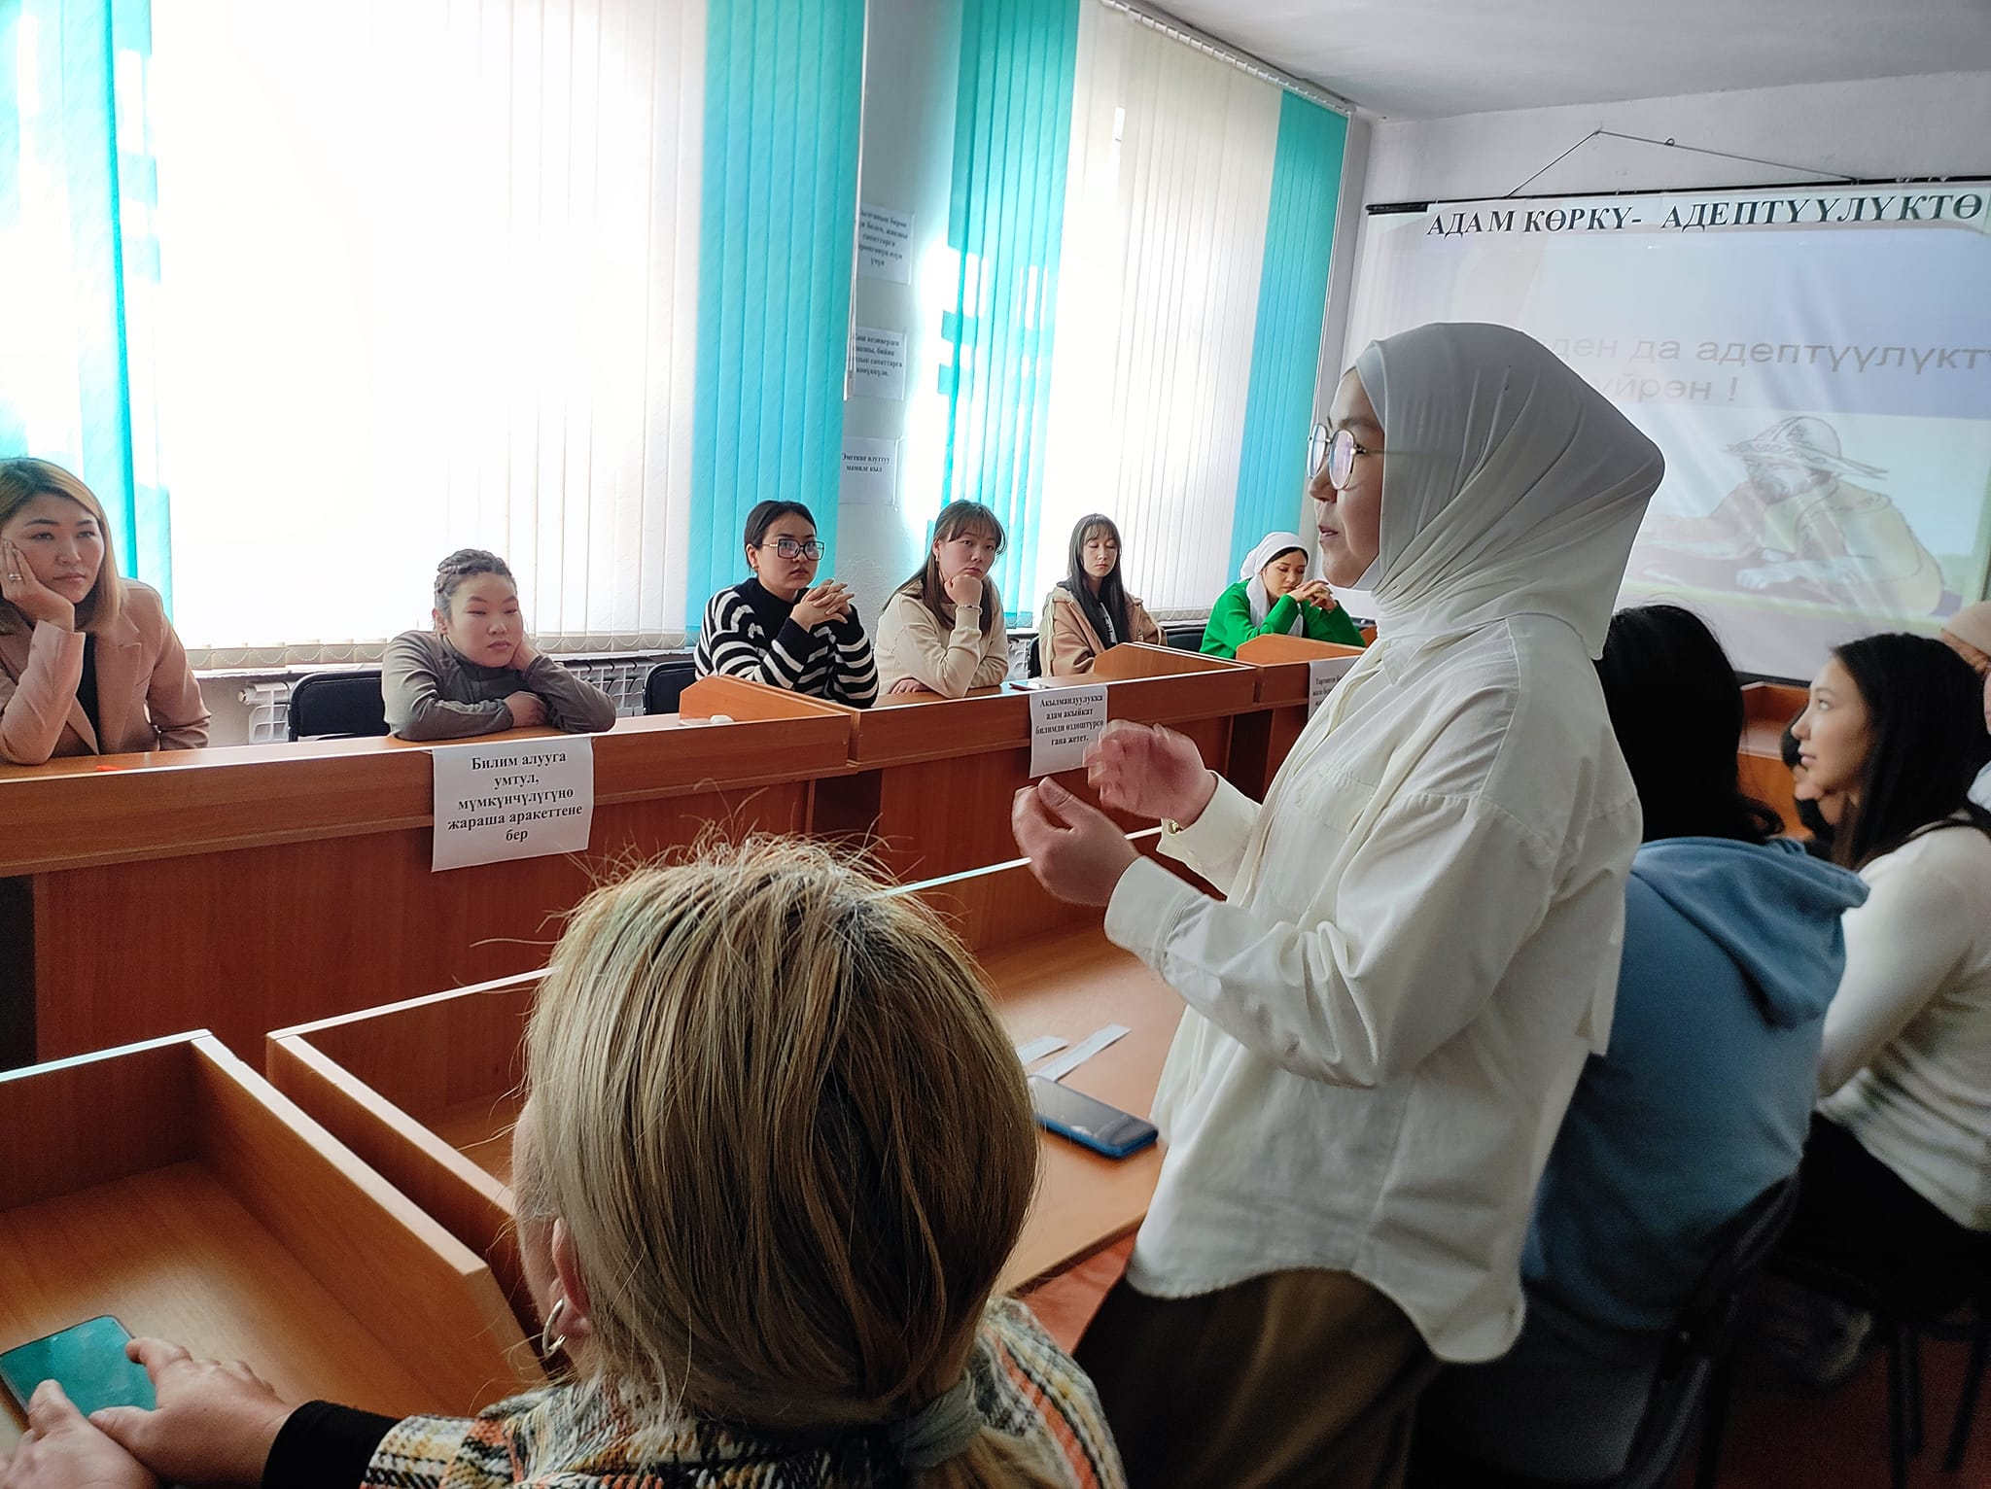
Как проходит студенческая жизнь?

Slide 5
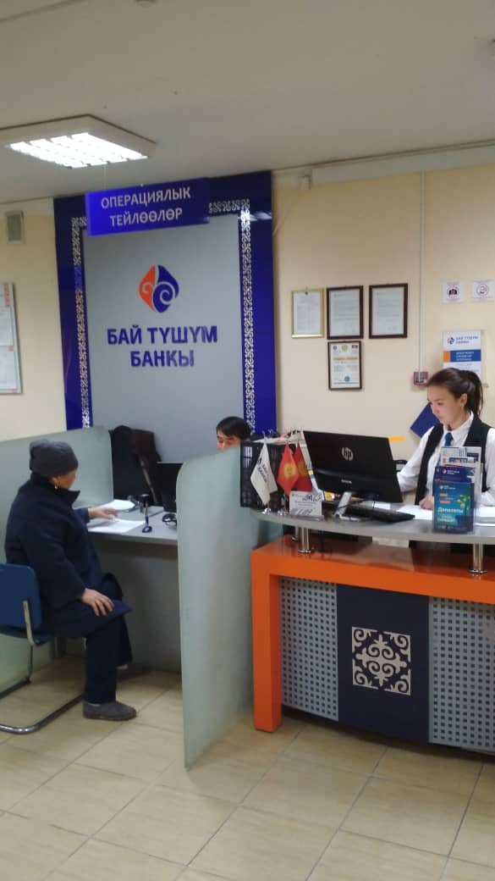
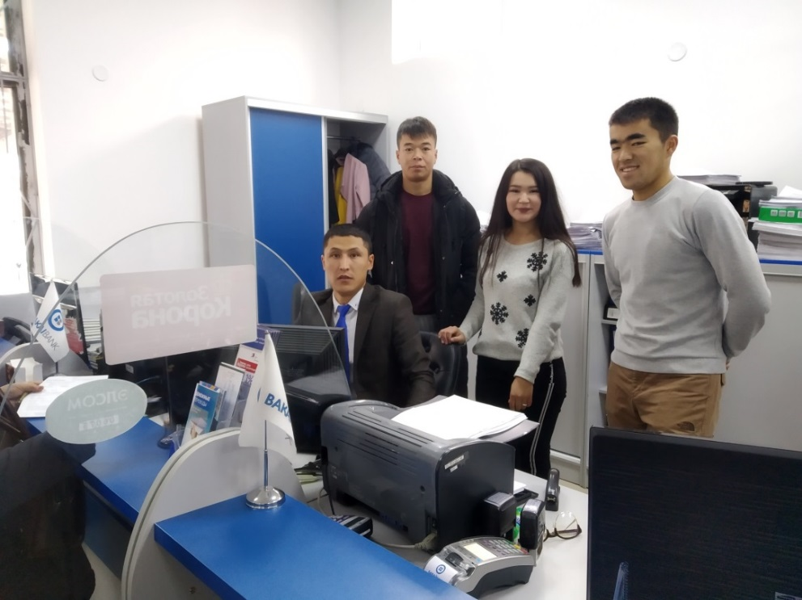
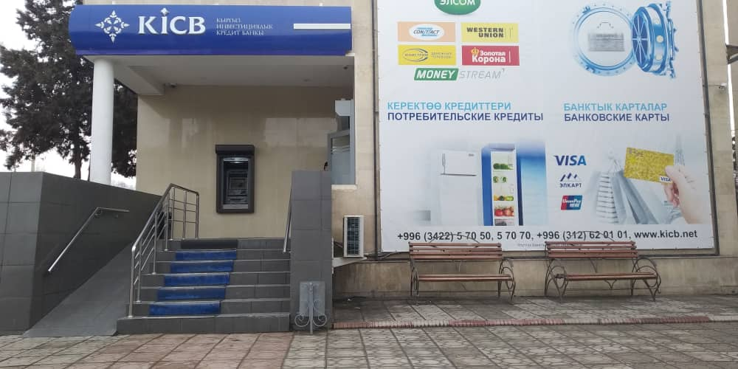
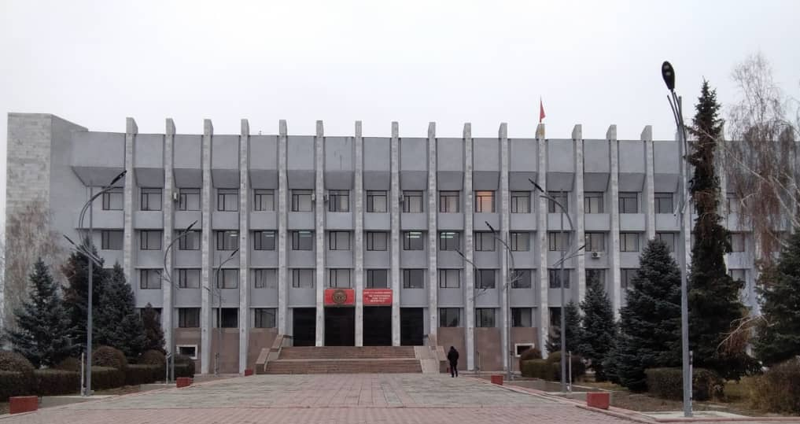
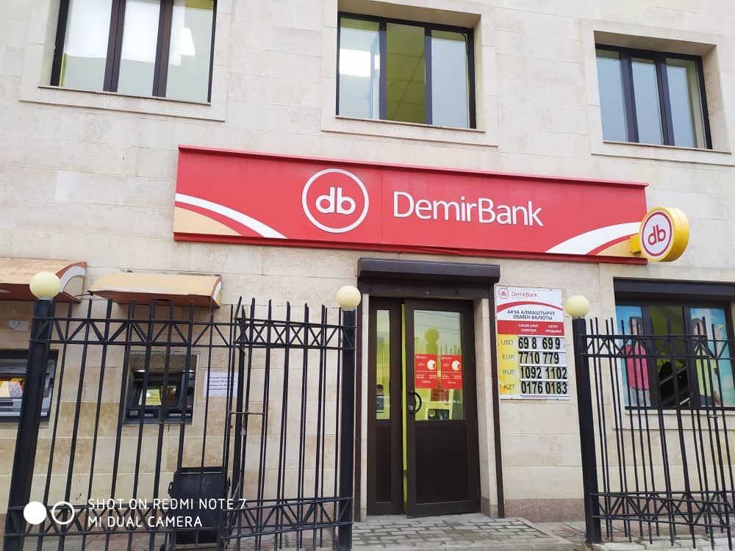
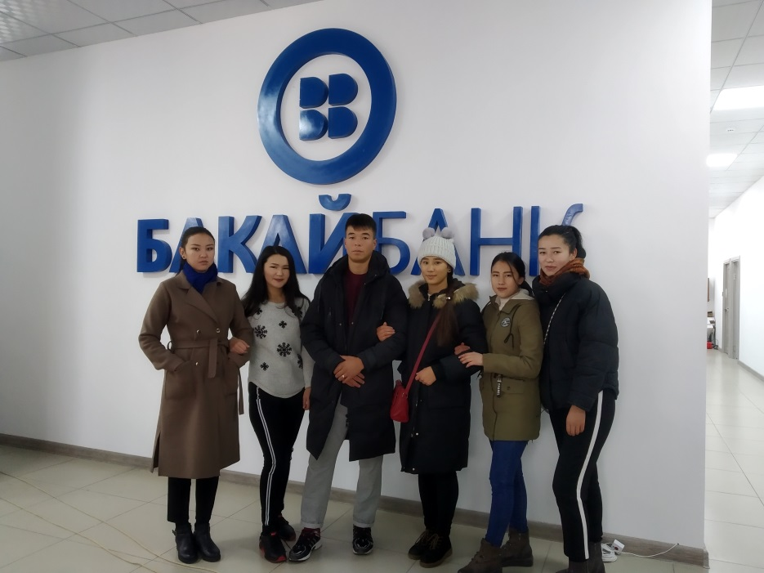
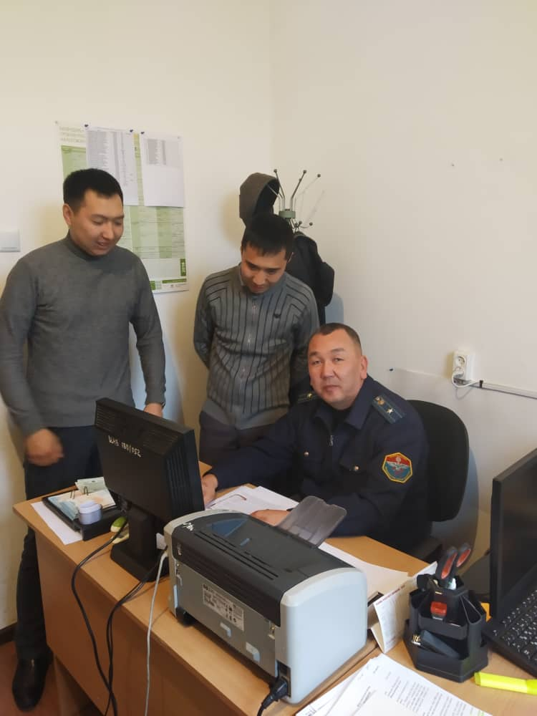

Slide 6
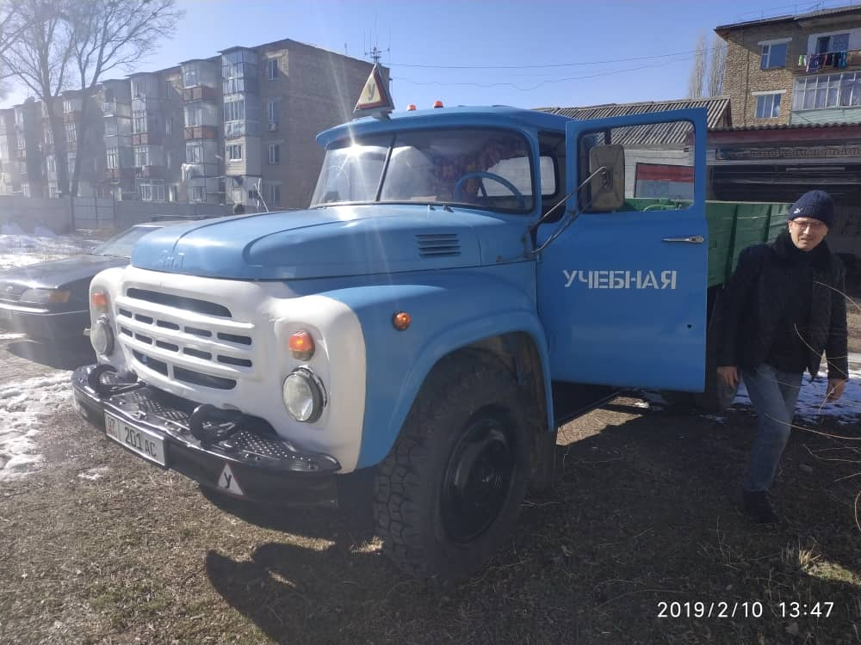
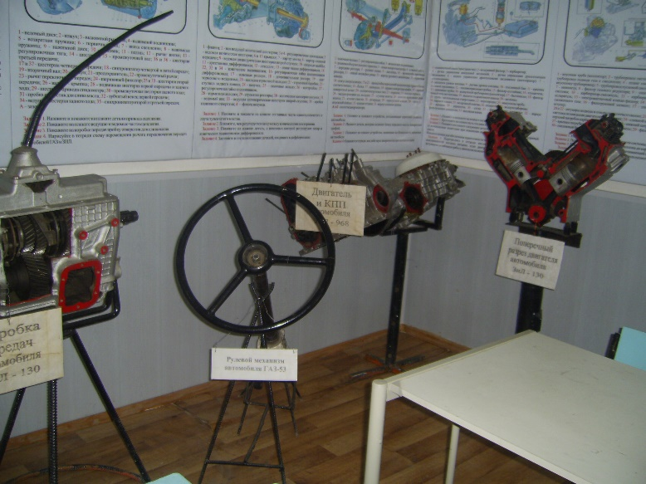
А есть возможность получить право на управление и вождение авто в автошколе при ТалГУ?

Slide 7
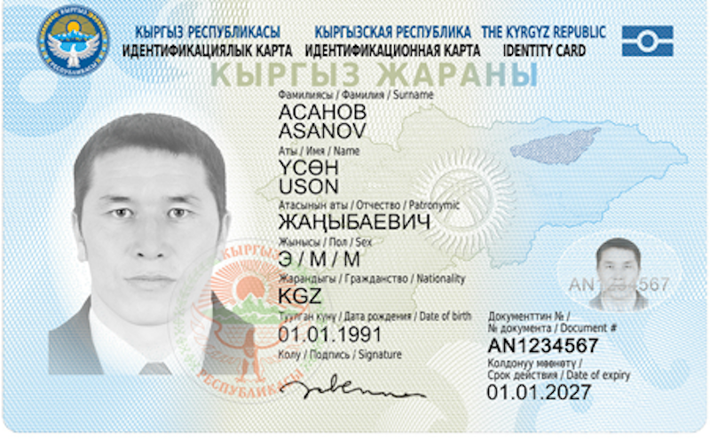
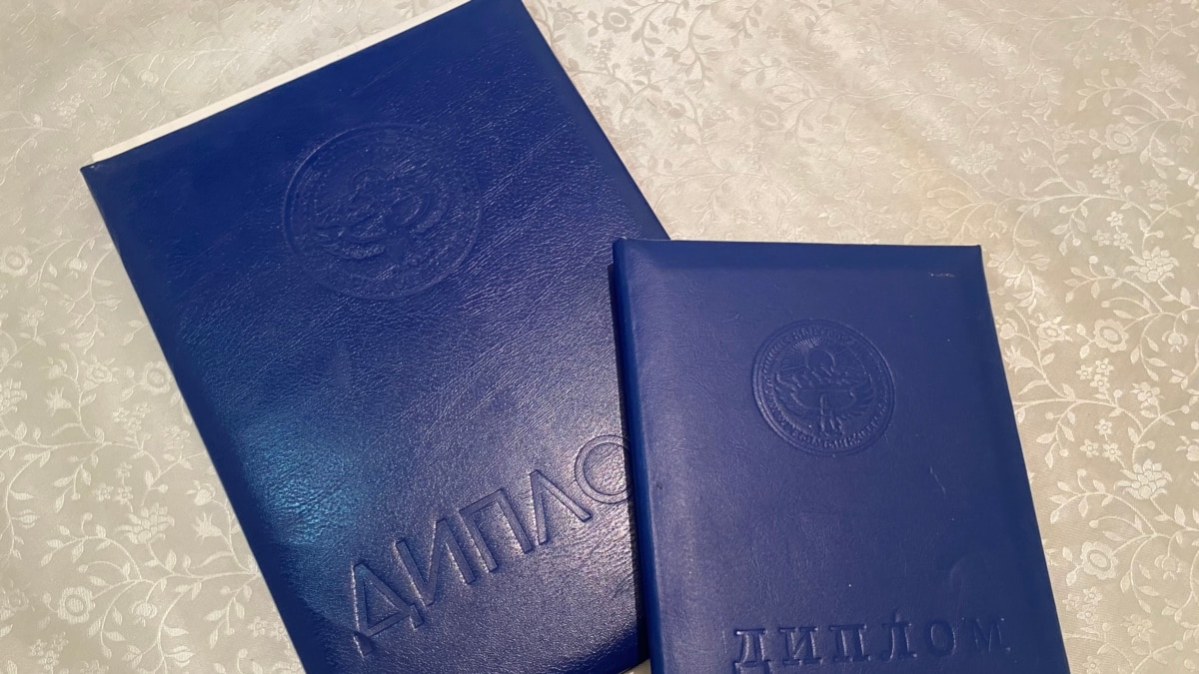
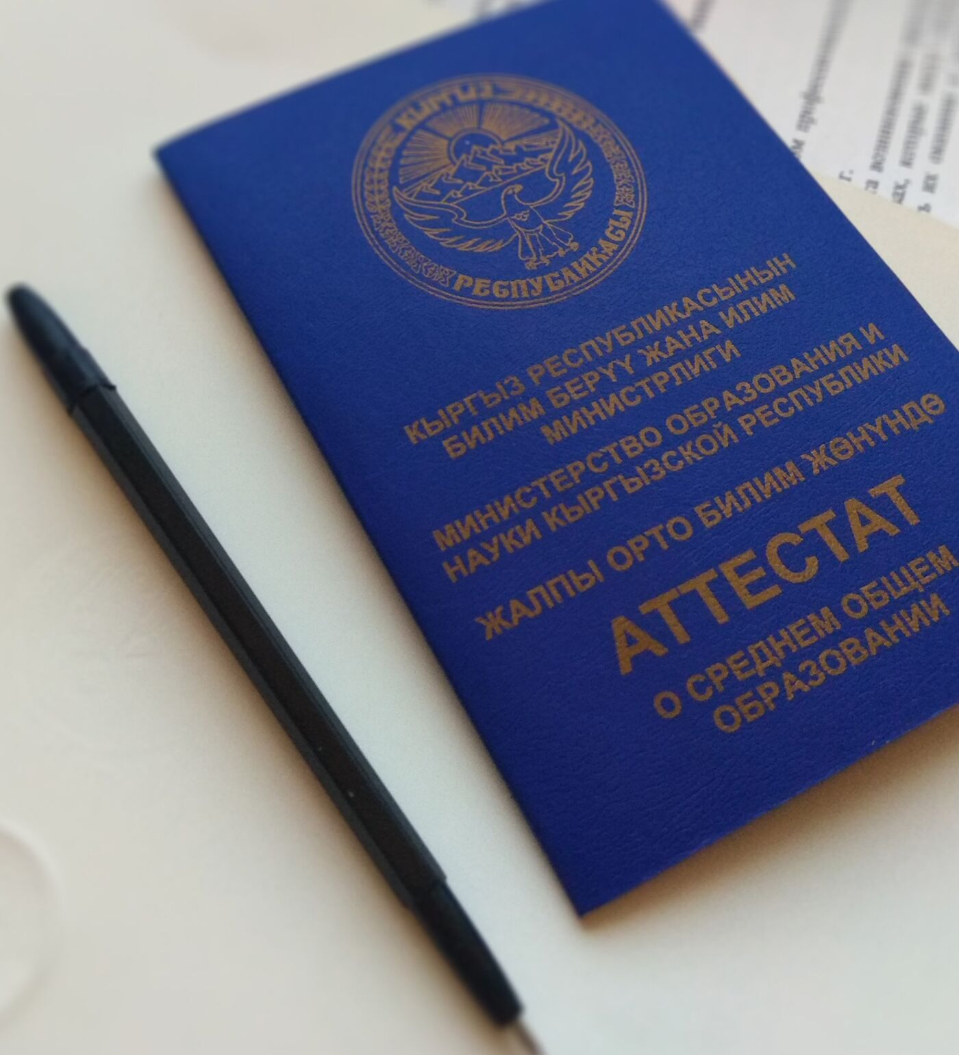
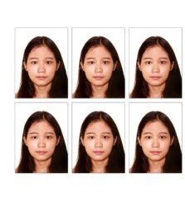
А какие документы нужны для поступления?
сертификат ОРТ;
аттестат о среднем образовании;
мед. справка формы N 086У(необязательно);
6 фотокарточек размером 3х4;
паспорт и приписное свидетельство.
Диплом о среднепрофессиональном образовании

Slide 8
СПАСИБО ЗА ВНИМАНИЕ!
Талас Таласский мамлекеттик государственный университети университет
«Не профессия выбирает человека, а человек профессию»
СОКРАТ

Slide 9
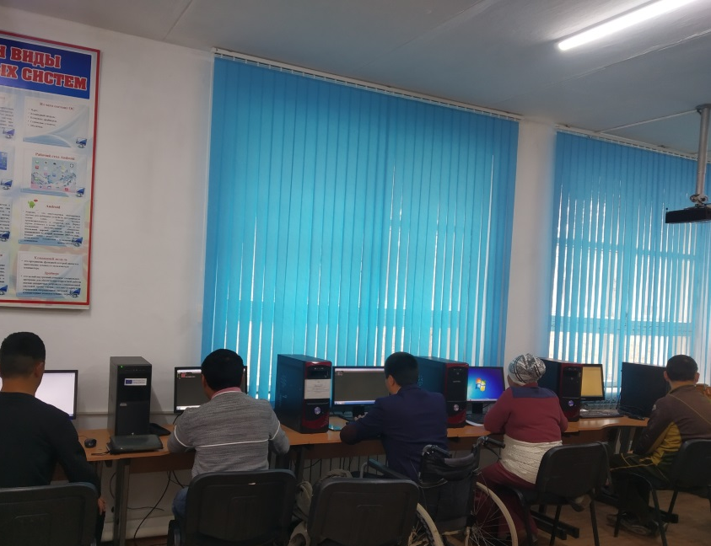
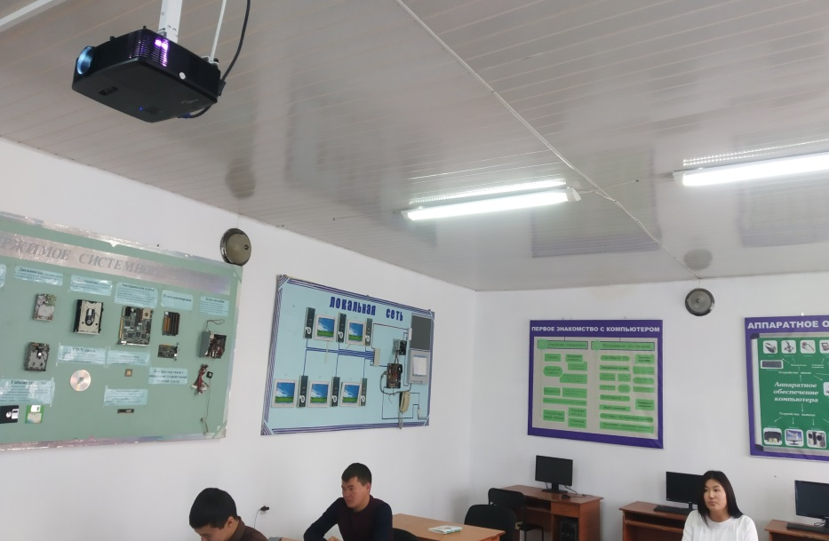
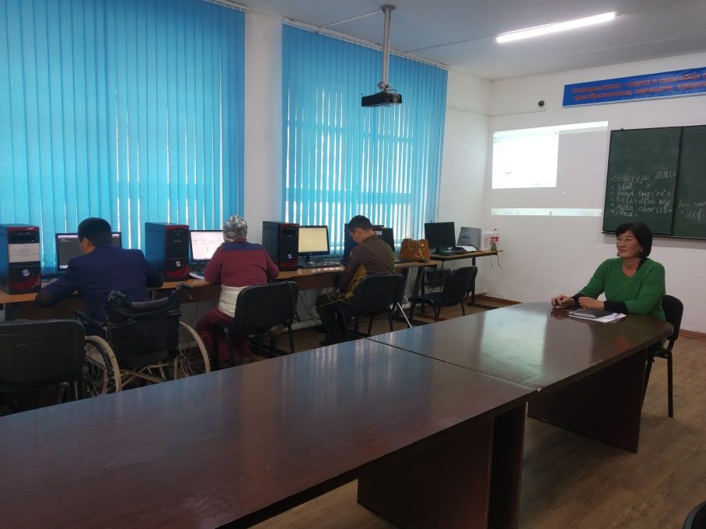
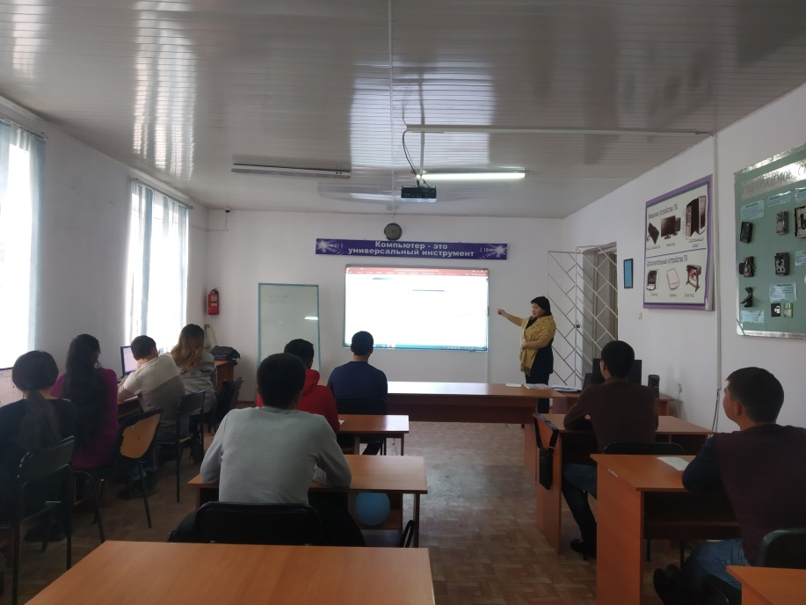
А компьютерные классы?

